Slide 1
전이 학습으로
모델 성능 극대화하기
20201040 손가현

Slide 2
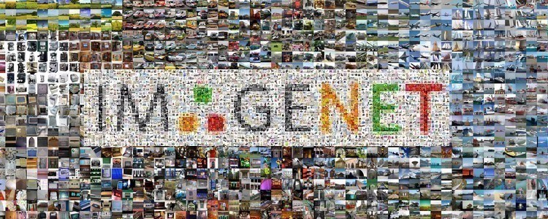
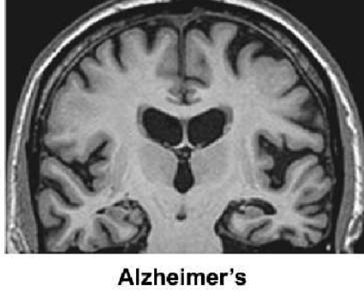
전이 학습
전이학습
기존의 데이터셋에서 학습된 정보를 가져와 내 프로젝트의 예측율 높이는 것
이미지넷
치매 분류기
이미지넷
이미지넷 인식 대회(ILSVRC) 에서 사용되는 데이터셋
이미지넷 학습 정보→형태를 구분하는 기본적 학습이 되어 있음
ex) 이미지 픽셀 조합→선, 면
학습된 정보x MRI분류→시간

Slide 3
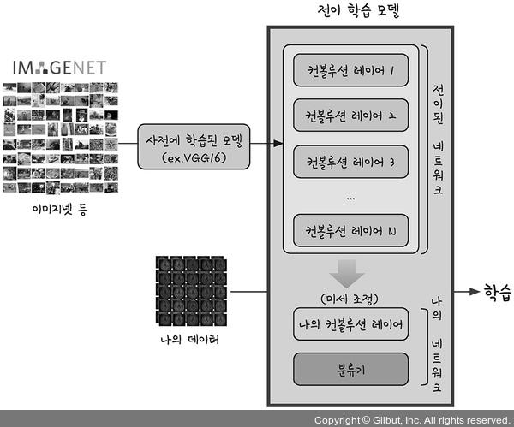
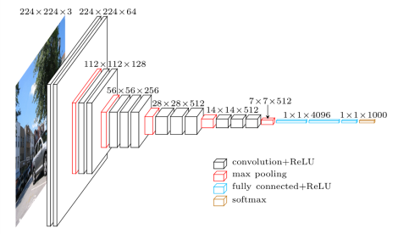




전이 학습 과정
대규모 데이터셋에서 학습된 기존 네트워크 불러옴
CNN 모델 앞쪽을 해당 네트워크로 채움
뒤쪽 부분을 로컬 네트워크로 연결
두 네트워크가 잘 맞물리게 미세 조정
나의 데이터를 전이학습 모델로 학습시킴
VGG16

Slide 4
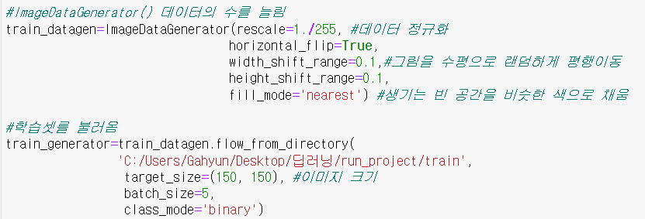
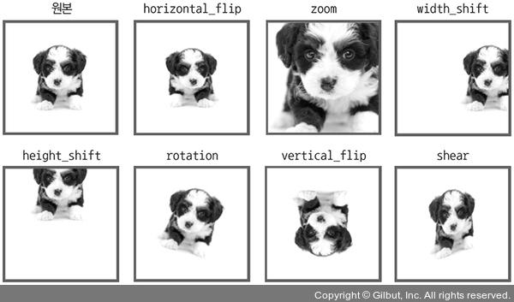
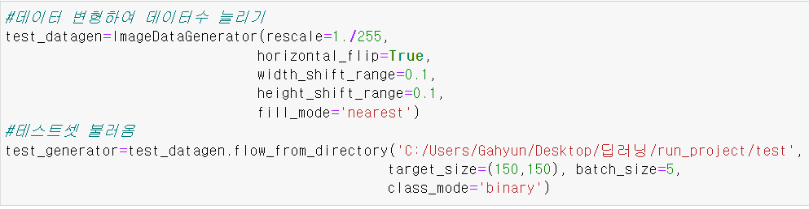

이미지 데이터 불러오기/ 변형하기
Notes:
앞절이랑 차이나는 부분
imageDatagenerator를 학습셋 뿐만 아니라 테스트셋에도 적용

Slide 5
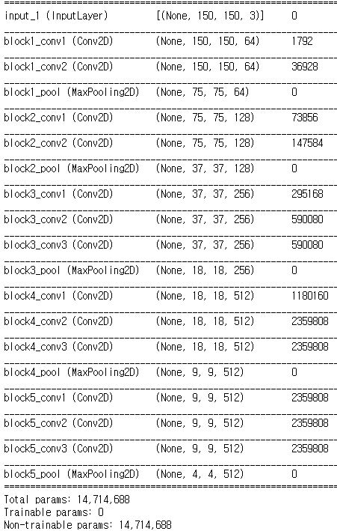
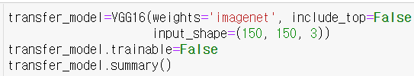

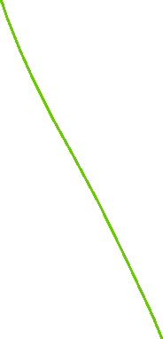
학습된 모델 불러오기
분류 담당 층을 불러올지
학습 할지
훈련되는 파라미터 수→
Notes:
include_top
분류 당담하는 곳을 불러올지
치매 분류 모델을 연결함→false
transfermodeltrainable
파라미터들을 치매분류를 위해서만 학습되는 것이므로 false로 설정

Slide 6
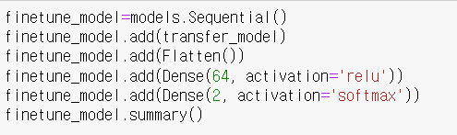
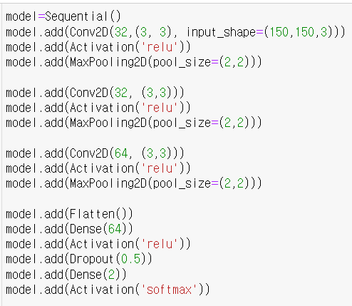
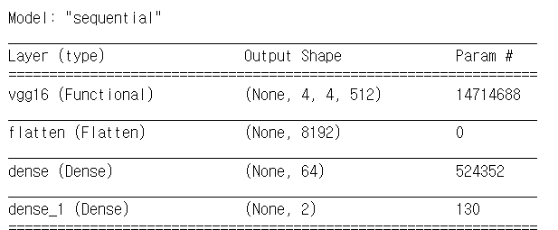
로컬 네트워크 설계
첫번째 층 transfer_model
Notes:
첫 번째 층은 transfer_model을 그대로 불러옴
예측하는 층을 추가함
앞에서 VGG16net을 통해 13개의 컨볼루션층이 있으므로
뒷부분 추가x
일반인인지 치매인지 판별→출력층 노드 개수 2개

Slide 7
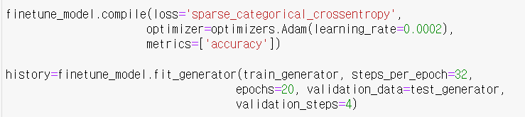
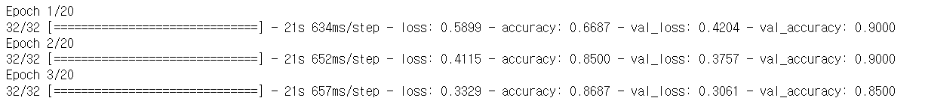
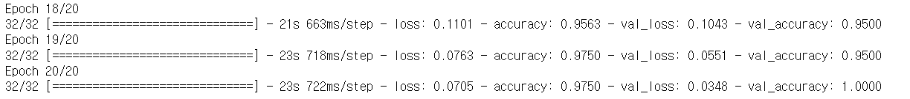
모델 실행
샘플이 정확히 한 클래스
몇 개의 샘플
.
.
.
Notes:
train_generator
앞서 만들어진 train_generator를 학습셋으로 사용
steps_per_epoch
이미지 생성기에서 몇 개의 샘플을 뽑을지
validation_steps
한 epoch 종료 시 마다 몇 테스트 셋을 뽑을지
test_generator를 테스트셋으로 사용
미세조정

Slide 8
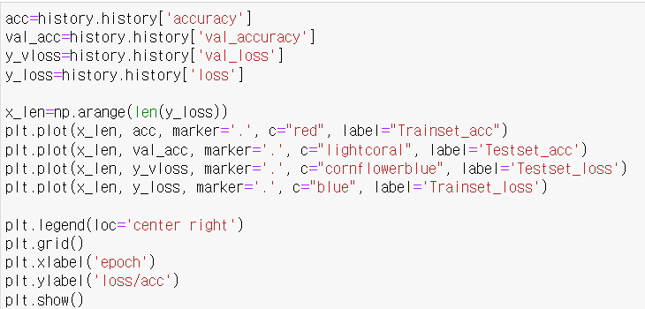
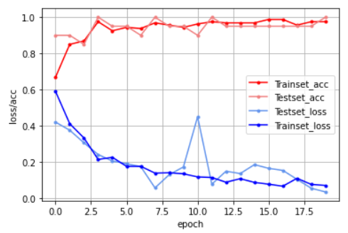
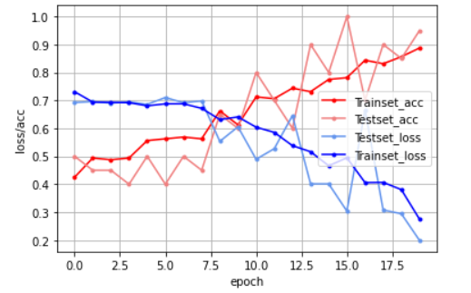
그래프 출력

